Slide 1
KIMYO
9-sinf
Mavzu: Ishqoriy metallar. Ularning biologik ahamiyati va ishlatilishi.

Slide 2
Ishqoriy metallar
Litiy Li
Natriy Na
Kaliy K
Rubidiy Rb
Seziy Cs
Fransiy Fr
ishqoriy metallar deb ataladi.

Slide 3
Ishqoriy metall
LiOH
NaOH
K OH
RbOH
CsOH
FrOH
Ishqoriy metall atamasi ular gidroksidlarining o‘yuvchanlik xossasi bilan bog‘liq.

Slide 4
Natriyning suv bilan reaksiyasi

Slide 5
Ishqoriy metallarning xossalari
Element | Kimyoviy belgi | Nisbiy atom massa | Tartib raqami, yadro | Suyuqlanish harorati, °C | Atom radiusi ortib boradi | Zichligi, kg/m3
Litiy | Li | 6,939 | 3 | 180,52 | )) | 534
Natriy | Na | 22,989 | 11 | 97,79 | ))) | 971
Kaliy | K | 39,102 | 19 | 63,63 | )))) | 862
Rubidiy | Rb | 85,47 | 37 | 39,03 | ))))) | 1532
Seziy | Cs | 132,905 | 55 | 28,36 | )))))) | 1873
Fransiy | Fr | 223 | 87 | 26,83 | ))))))) | 2480

Slide 6
Atomlarining tuzilishi
Kimyoviy belgi | Tartib raqami, yadro zaryadi | Elektron konfiguratsiya
Li | 3 | [He] 2s¹
Na | 11 | [Ne] 3s¹
K | 19 | [Ar] 4s¹
Rb | 37 | [Kr] 5s¹
Cs | 55 | [Xe] 6s¹ 1
Fr | 87 | [Rn] 7s¹
Ishqoriy metallarning tashqi elektron qavatlarida bittadan
s-elektron bo‘ladi
va shuning uchun ular
s-elementlar oilasiga kiradi

Slide 7
Ishqoriy metallarning xossalari
Atom yadrolarining zaryadi ortib borishi bilan ularda elektron qobiqlar soni va atom radiusi ortib boradi, tashqi elektronlarning­ yadroga tortilish kuchi va ionlanish energiyasi kamayib­ boradi, metallarning faolligi kuchayadi.
Kimyo- Viy belgi | Nisbiy Atom massa | Tartib raqami |  | Atom radiusi ortib boradi | Metallar faolligi kuchayadi
Li | 6,939 | 3 |  | ))
Na | 22,989 | 11 |  | )))
K | 39,102 | 19 |  | ))))
Rb | 85,47 | 37 |  | )))))
Cs | 132,905 | 55 |  | ))))))
Fr | 223 | 87 |  | )))))))

Slide 8
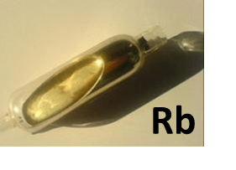
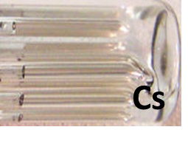
Ishqoriy metallarning xossalari
Fransiy tabiatda­ uchramaydigan sun’iy radioaktiv element, shuning uchun mavjud metallar ichida eng kuchli qaytaruvchi, faol metall seziydir.

Slide 9
Oksidlanish darajasi
Kimyoviy reaksiyalarda ishqoriy metallar o‘zlarining valent­ elektronlarini oson beradi va +1 zaryadli ionga aylanadi.
Ish­qoriy metallar eng kuchli qaytaruvchilar hisoblanadi va barcha birikmalarida­ +1 oksidlanish darajasini namoyon qiladi.
o
o
Na+Cl2=${Na}^{+ }$+${ Cl}^{−}$

Slide 10
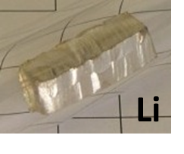
Ishqoriy metallarning biologik ahamiyati
Muskul to‘qimasida 0,023.10–4 %,
qonda 0,004 mg/l
Har kungi ovqat tarkibida 0,1–2 mg Zaharli dozasi 92–200 mg
Inson organizmida (70 kg)
o‘rtacha 0,67 mg
miqdorda bo‘ladi.
Litiy stimulyatorlik xossasiga ega bo‘lgan metall va unda terato­gen­ (homilani rivojlanishida mayib-majruhlik yoki turli xil anomal holatlarni keltirib chiqaruvchi), antidepressant (inson­lardagi depressiya holatini davolash uchun qo‘llaniladigan vosi­talar) xususiyatlari ham bor.

Slide 11
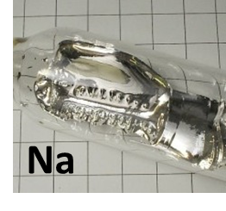
Natriy
Natriy muskul to‘qimasida 0,26–0,78 %,
ilikda1,0 %,
qonda 1970 mg/l miqdorda bo‘ladi,
har kungi ovqat tarkibida 5 g bo‘­lishi kerak,
zaharli emas,
inson organizmida (70 kg vaznli insonda)­ o‘rtacha 70 g miqdorda bo‘ladi.

Slide 12
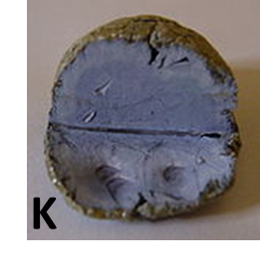
Kaliy
Kaliy muskul to‘qimasida­ 1,6 %,
ilikda 0,21 %,
qonda 1620 mg/l,
har kungi ovqat tarkibida 1,4—3,4 g,
zaharli doza­si­ 6 g,
inson organizmida (70 kg)
o‘rtacha 250 g miqdorda bo‘ladi.

Slide 13
Rubidiy
Rubidiy stimulyator xossasiga ega.
Muskul to‘qimasida 20–70.10–4 %, ilikda 0,1–5.10–4 %,
qonda 2,5 mg/l miqdorda­ bo‘ladi,
har kungi ovqat tarkibida 1,5–6 mg bo‘lishi kerak,
zaharliligi kam,
inson­ organizmida (70 kg)
o‘rtacha 680 mg miqdorda bo‘ladi­.

Slide 14
Seziy
Seziy­ muskul to‘qimasida 0,07–1,6.10–4 %,
ilikda 1,3–5,2.10–6 %,
qonda 0,0038 mg/l miqdorda bo‘ladi,
har kungi­ ovqat tarkibida 0,004—0,03 m/g bo‘lishi kerak,
zaharli emas.

Slide 15
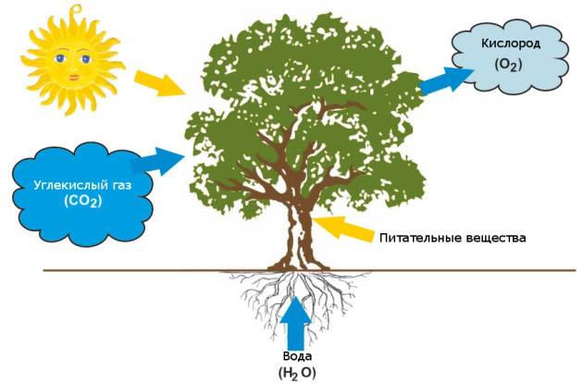
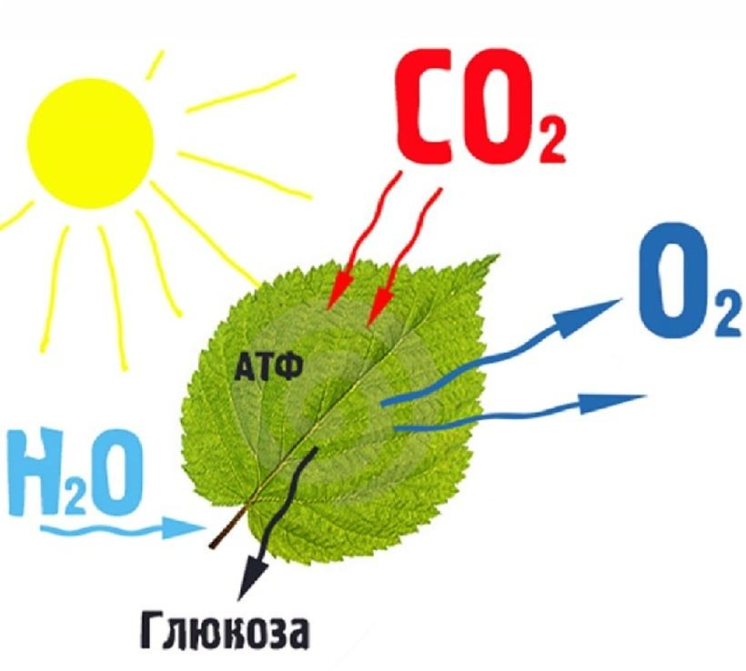
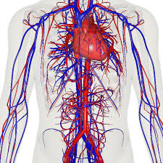
Natriy va kaliy
Natriy va kaliy hayotiy faoliyat uchun muhim ahamiyatga ega elementlardir. Tirik organizmlar hujayralaridagi kaliy-natriy hujayra shirasidagi (ildizdan barglarga tuz eritmalarining yetkazib berilishi, fotosintez jadallashuvini ta’minlash) va de­mak, muhim hayotiy biokimyoviy faoliyatlar (qon bosimi, yurak muskullarining ishini me’yorlashtirish) uchun zaruriy jarayondir.

Slide 16
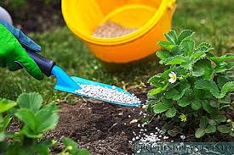
Ishlatilishi
NaCl tibbiyotda (fiziologik eritma)
(0,9%)
Natriy xlorid NaCl osh tuzi sifatida ma’lum va tirik organizm uchun juda kerakli modda. NaHCO3 oziq-ovqat va kimyo sanoatida keng foydalaniladi
NaNO3
KNO3

Slide 17
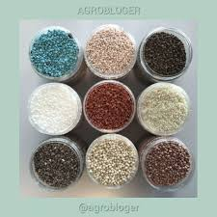
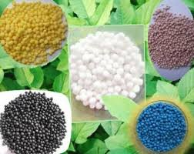
Ishlatilishi
Kaliy o‘simliklar oziqlanishida katta ahamiyatga ega.
Kaliy miqdorining kamayishi qishloq xo‘jaligi mahsulotlari hosi­lining pasayib ketishi, sifatining buzilishiga olib keladi.
Kaliy xlorid KCl,
kaliy nitrat KNO₃,
kaliy sulfat K₂SO₄,
kaliy kar­bonat K₂CO₃
(o‘simlik kulida mavjud)
kabi birikmalari o‘g‘it sifatida ishlatiladi

Slide 18
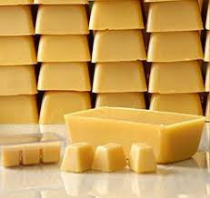
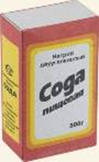
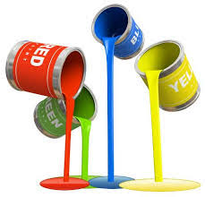
Ishlatilishi
Suvsiz soda Na₂CO₃ va kristall soda Na₂CO₃.10H₂O shisha, sovun ishlab chi­qarishda,­ natriy birikmalari olishda, qattiq suvni yumsha­tishda,­ bo‘yoq ishlab chiqarishda, qog‘oz fabrikalarida, kir yuvishda va kundalik hayotda ko‘plab maqsadlarda ishlatiladi.

Slide 19
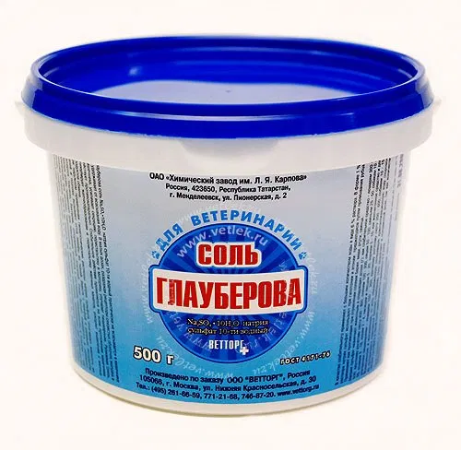
Ishlatilishi
Glauber tuzi Na₂SO₄.10H₂O
tibbiyotda
(surgi vositasi)
va kimyo sanoatida ishlatiladi.

Slide 20
Glauber tuzining asosiy afzalliklari:
tanani zararli moddalardan tezda tozalaydi;
zaharlanish paytida darhol yordam (shu jumladan og‘ir) beradi;
metabolizmni buzmaydi;
oshqozon va ichaklarni to‘liq tozalaydi;
ichak shilliq qavatining toksik moddalarni yutishini oldini oladi;
qonga zararli aralashmalarning kirib kelishiga yo‘l qo‘ymaydi.

Slide 21
Mustaqil bajarish uchun topshiriqlar
1. Seziy nima uchun metallar ichida eng faol va kuchli qaytaruvchi deb ataladi?
2. Natriy va kaliyning inson organizmida uchrashi va biologik ahamiyati haqida tushuntirib bering. Qanday oziq-ovqat mahsulotlari tarkibida kaliy uchraydi?

